Slide 1


Soutenance de stage
BMF – stage du 14 Septembre au 24 décembre

Slide 2
Sommaire
I – Présentation de l’entreprise
II – Les difficultés rencontrées par BMF
III – Comment l’informatique aide BMF
IV – Conclusion

Slide 3
Bureau Michel Forgue
Fondé en 2000 par Michel Forgue
Racheté en 2015 par Renaud Chancaulme, actuel dirigent de BMF
~ 45 collaborateurs.
Situé à Apprieu, entre Grenoble et Lyon.
Des bureau à Nantes et Paris

Slide 4
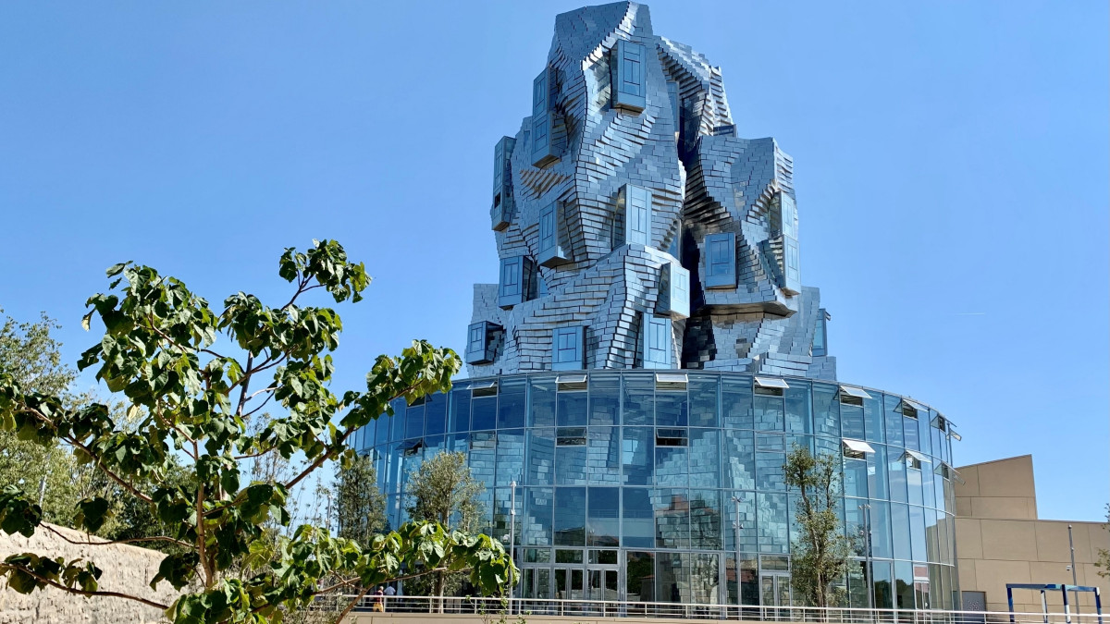
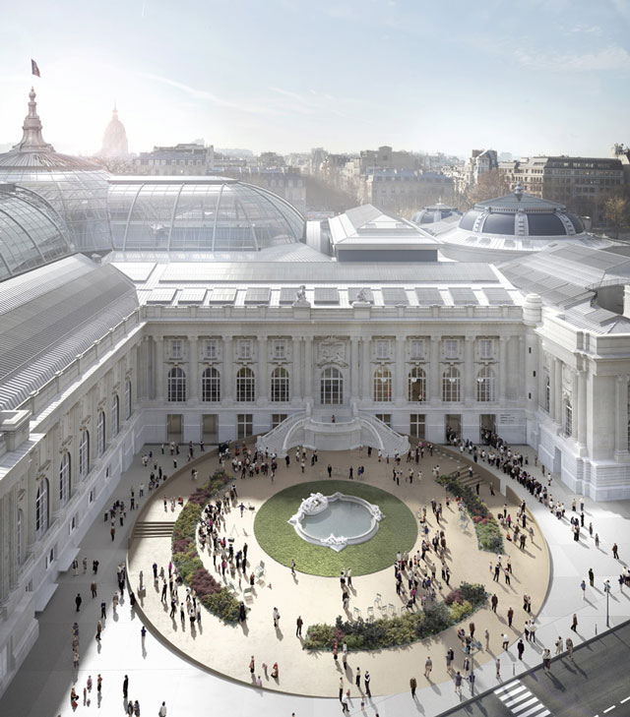
Références

Slide 5
Organigramme
Renaud Chancaulme
Dirigent BMF
Delphine Goudounesque
Responsable équipe technique
David Grunauer
Responsable chef de projet
Goeffroy Gastal
Responsable pôle administration
Métreur / Descripteur
Chef de projet
Sebastien Krecke
Responsable base de donnée
Contrat / Juridique
Xavier Tonnellier

Slide 6

Défi de l’entreprise
Comment redynamiser l’activité après la crise du covid ?
Comment le secteur informatique de BMF peut aider BMF à surpasser la crise du covid-19

Slide 7


redynamiser l’activité -Trouver de nouveaux clients

Slide 8


L’informatique au service de BMF -S’adapter aux nouvelles contraintes

Slide 9



-Automatisation

Slide 10

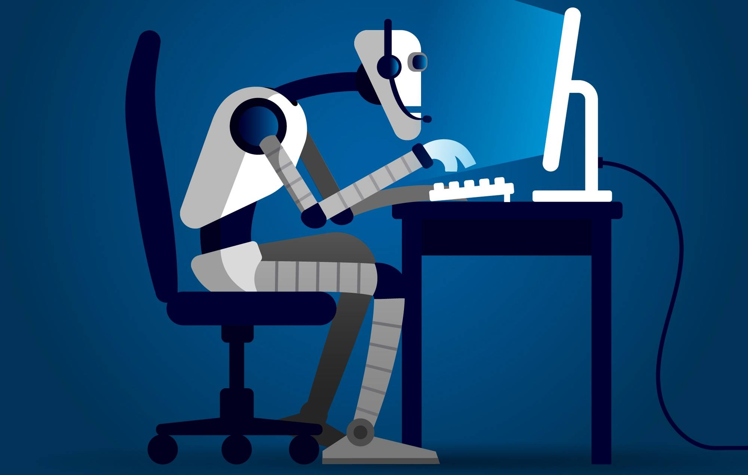
-Être plus précis lors de l’estimation

Slide 11
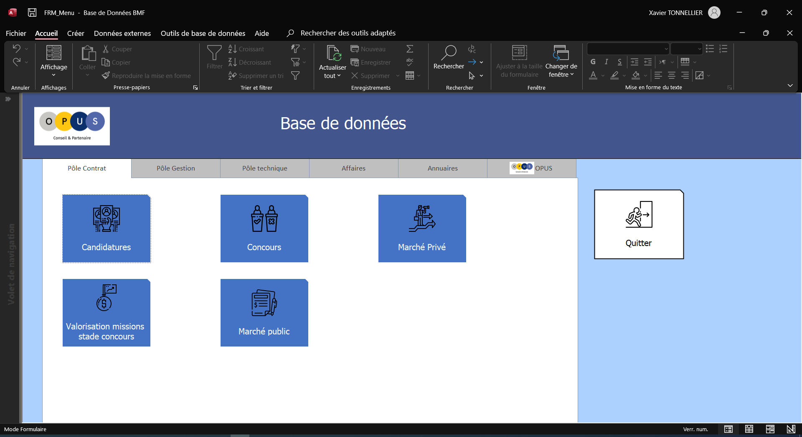
-Amélioration de la BDD

Slide 12
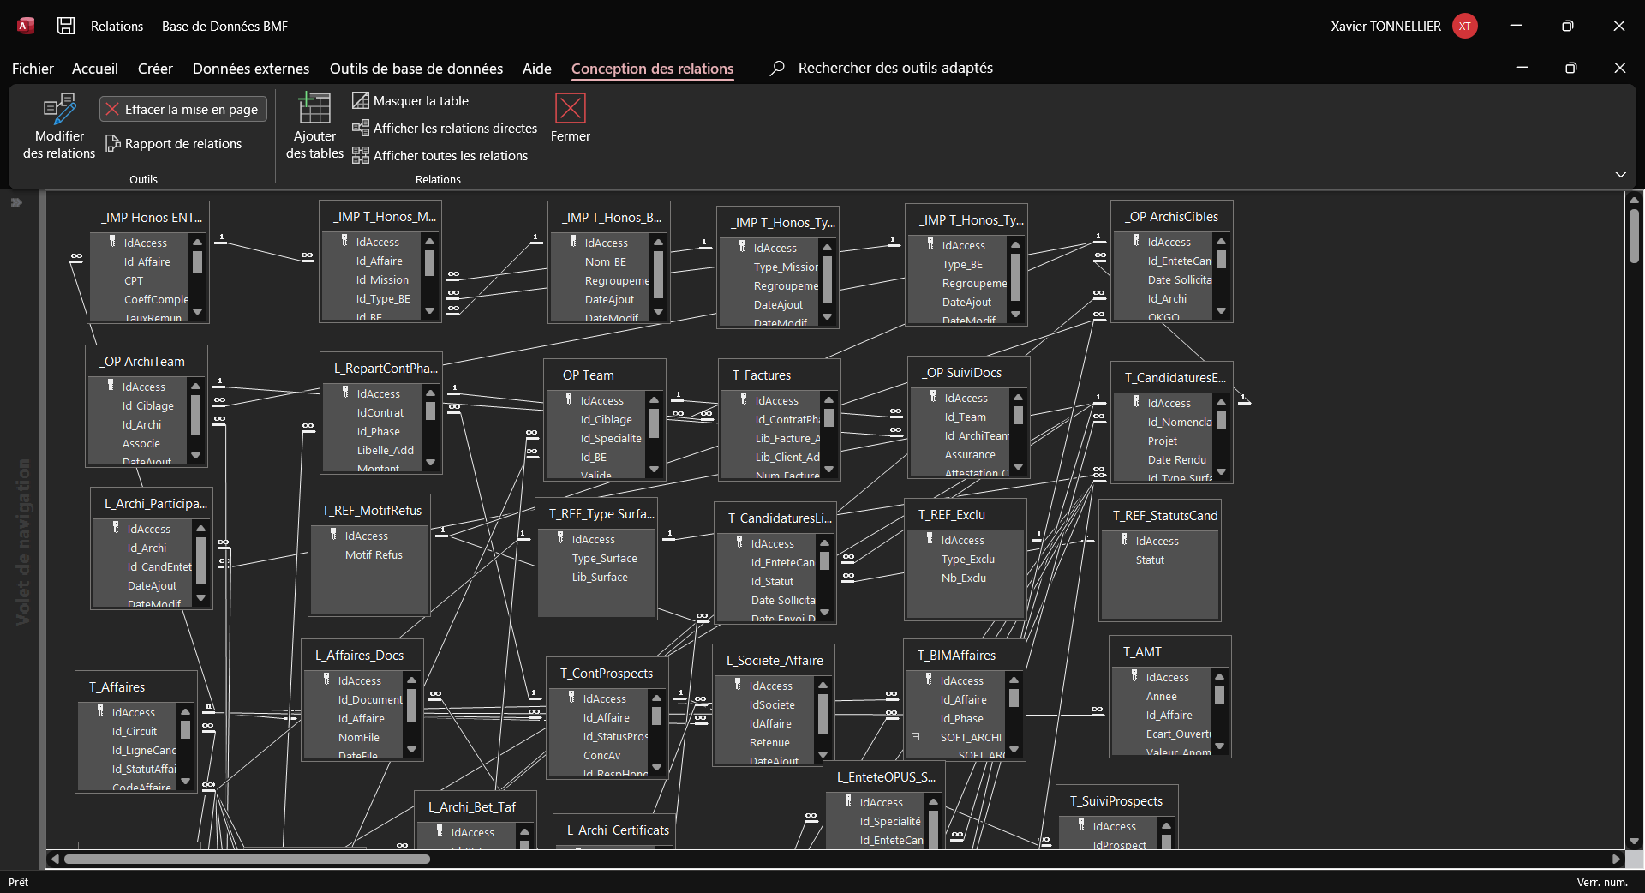

-Aider les collaborateurs à trouver des données

Slide 13


Piste d’amélioration
Migration de la base MS Access en SQL server
Utilisation accrue des outils d’automatisations Microsoft (PowerAutomate, …)

Slide 14

Conclusion
Ce que j’ai apporté à l’entreprise
- Démarche informatique
- Compétence technique
Ce que ce stage m’a apporté
- Compétence technique
- Compréhension du monde du travail

Slide 15


Démarche informatique
Automatisation
Amélioration de process

Slide 16

Compétence technique
Apprentissage ou approfondissement de langage (VBA, python)
Gestion d’une base de données

Slide 17
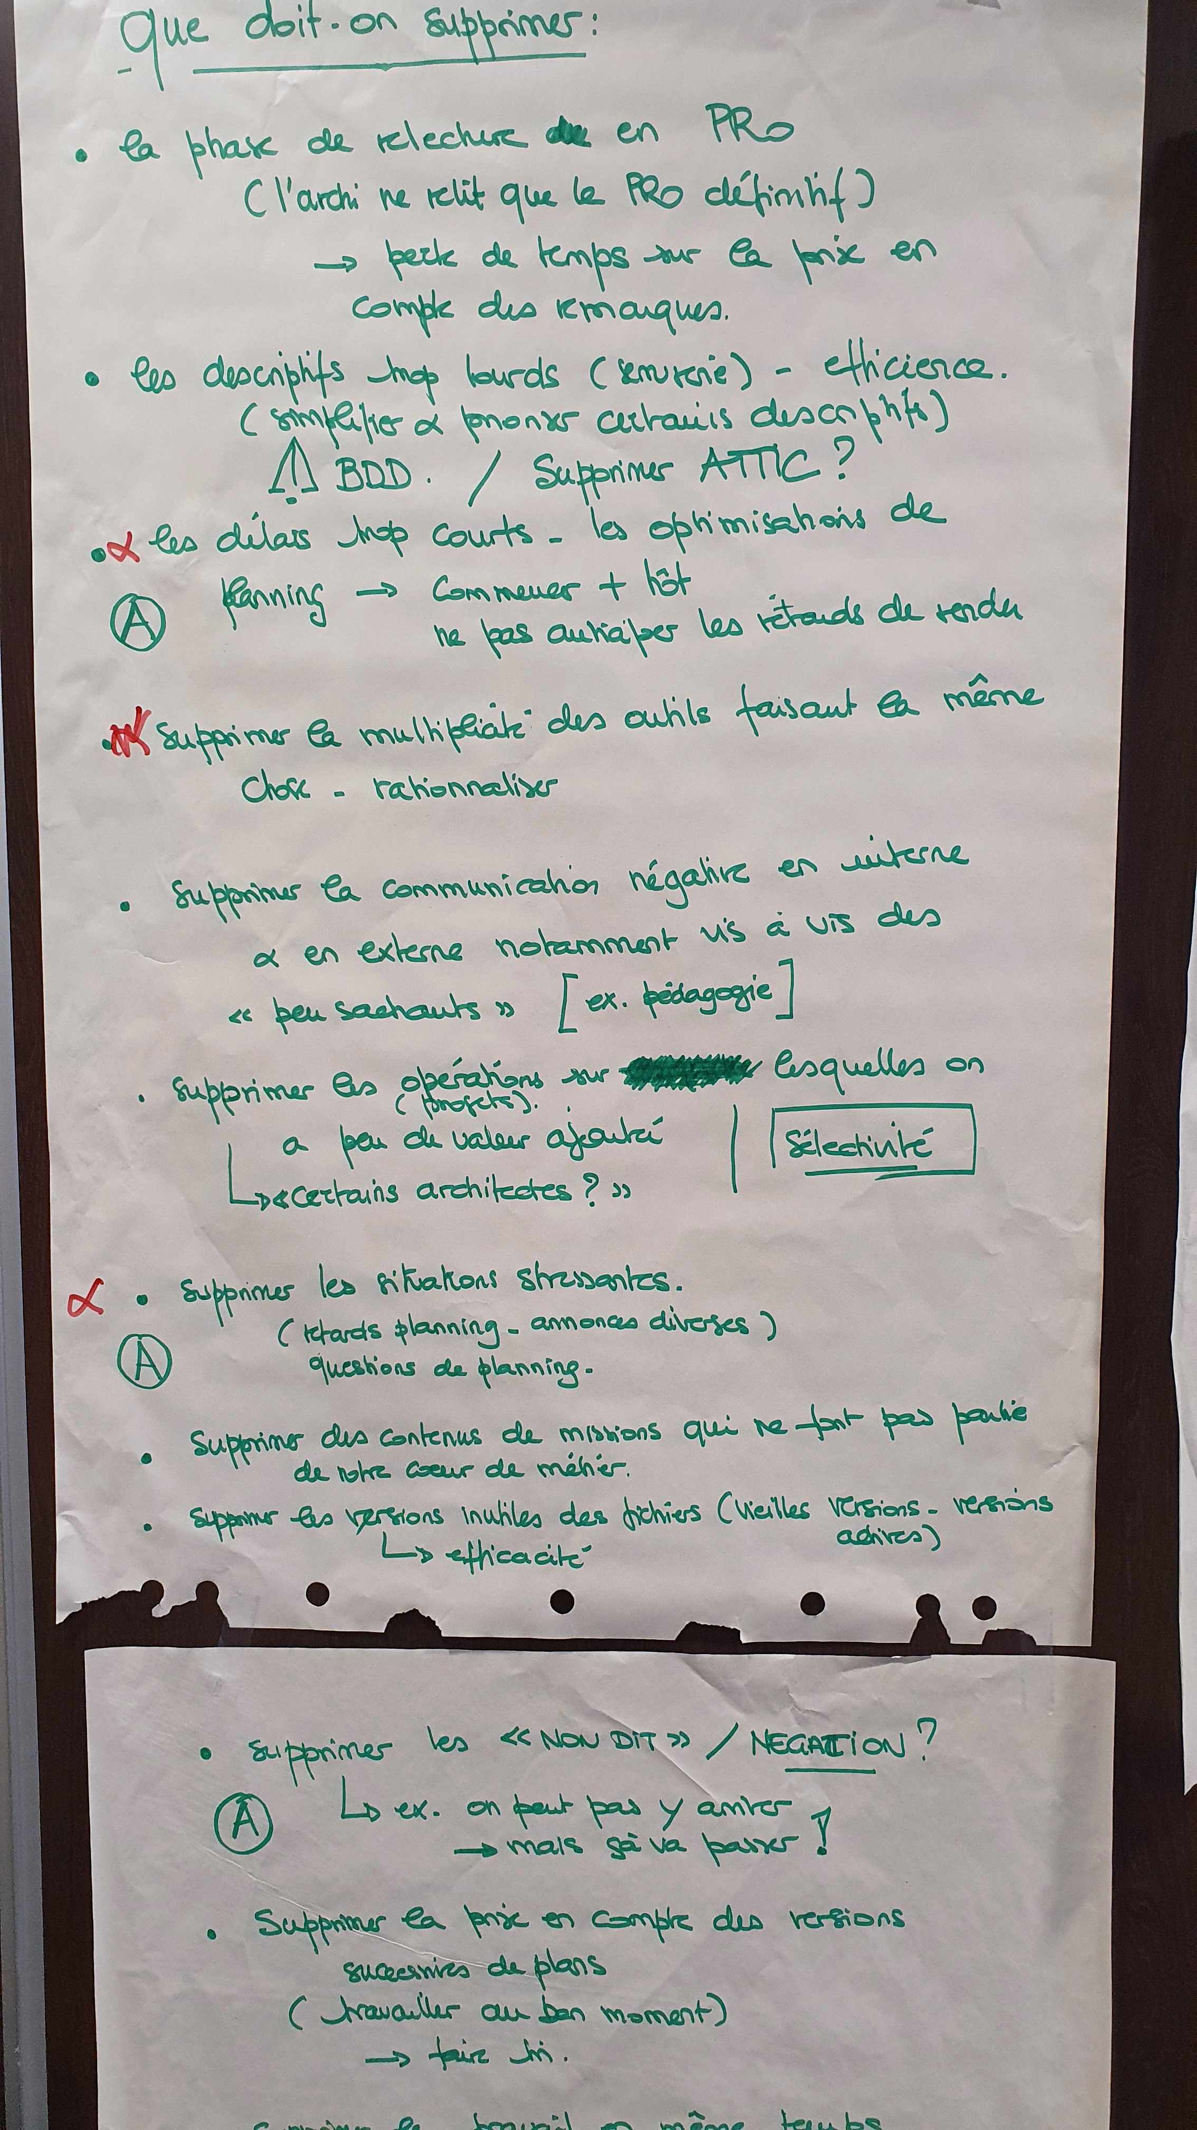
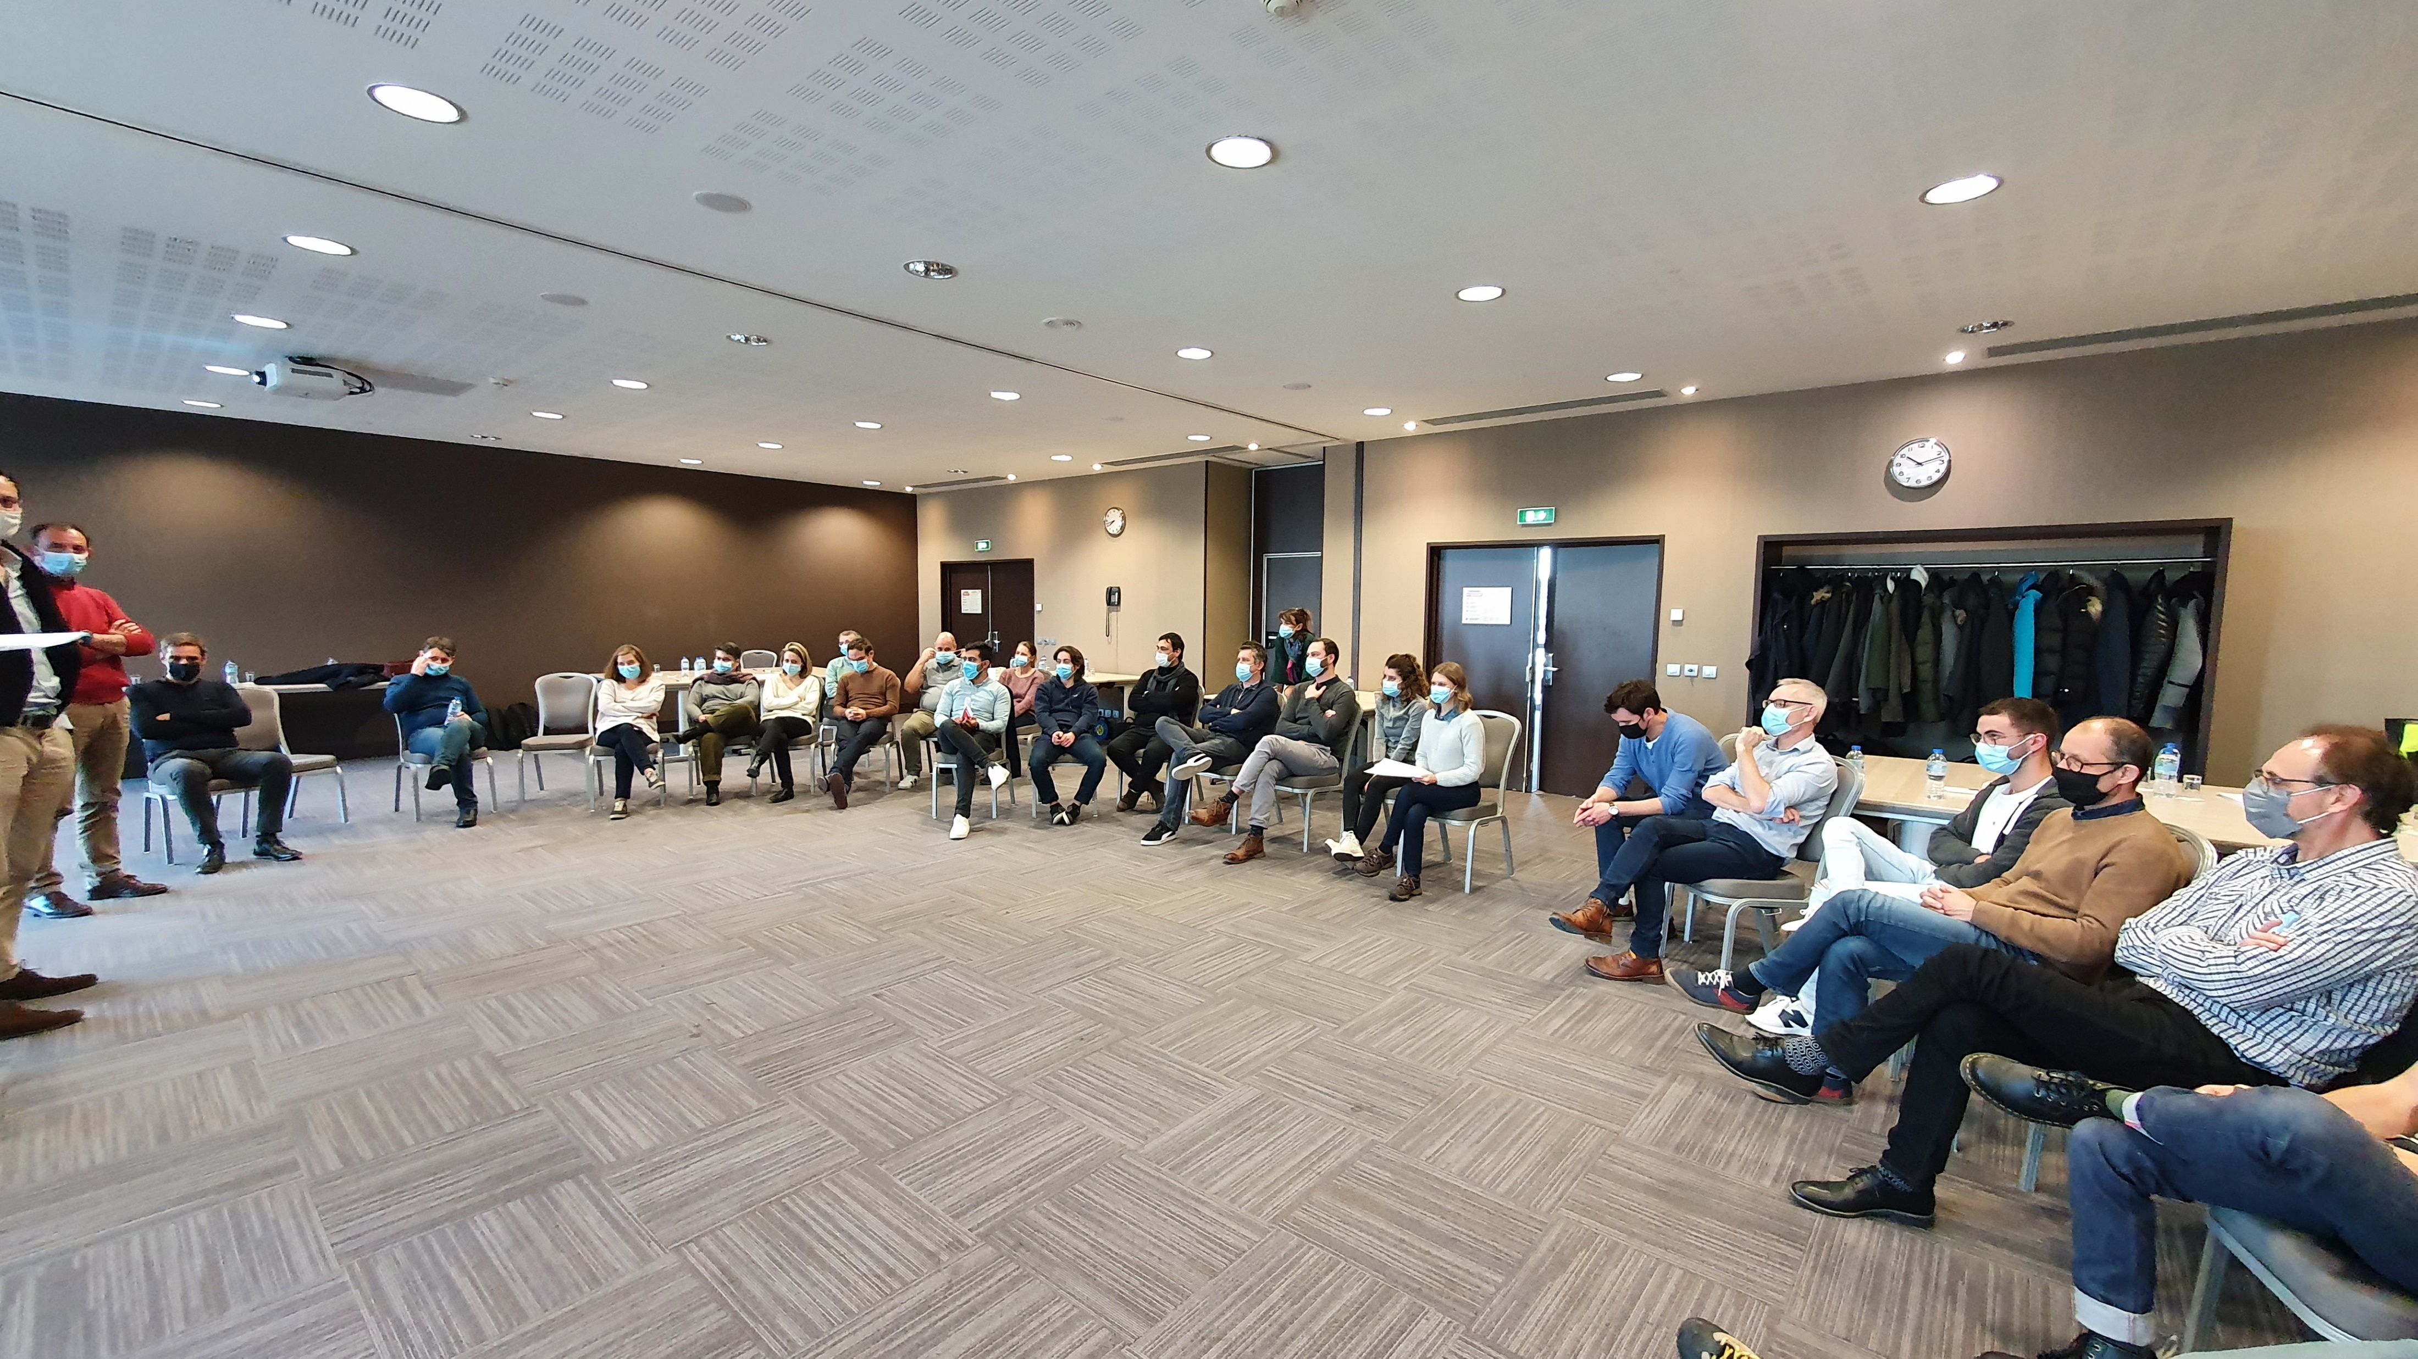
Compréhension du monde du travail
Séminaire d’entreprise - Comprendre les problème lié au monde du travail

Slide 18


Question ?

